Slide 1
Проект
«Дети с аутизмом рядом с нами»
Проектная команда
МАДОУ «Детский сад №177»:
Чистякова Людмила Николаевна, учитель-дефектолог
Дудко Марина Владимировна, учитель-дефектолог
Бармина Наталья Владимировна, учитель-дефектолог
Кузьмичева Екатерина Станиславовна, учитель-логопед
Крайнова Анастасия Александровна, учитель-дефектолог

Slide 2
Описание проблемы, на решение которой направлен проект:
Актуальность данной темы состоит в том, что дети с аутизмом в силу своих психофизических особенностей часто не включаются в образовательную деятельность и оказываются в стороне от совместной деятельности со сверстниками

Slide 3
Цель
включение детей с аутизмом в жизнь группы и детского сада с учетом их психофизических возможностей

Slide 4
Задачи проекта
включить детей с аутизмом в посещение общих воспитательных мероприятий вместе с другими детьми).
обеспечить удовлетворение потребностей детей с аутизмом в общении со сверстниками

Slide 5
Реализация проекта (участие детей с аутизмом в воспитательных общих мероприятиях детского сада)
-развлечение приуроченное празднования Дня победы;
-развлечение «День защиты детей»;
-развлечение «День знаний»;
-развлечение «Светофор», посвященное безопасности поведения на улице;
-развлечение «Широкая Масленица».

Slide 6
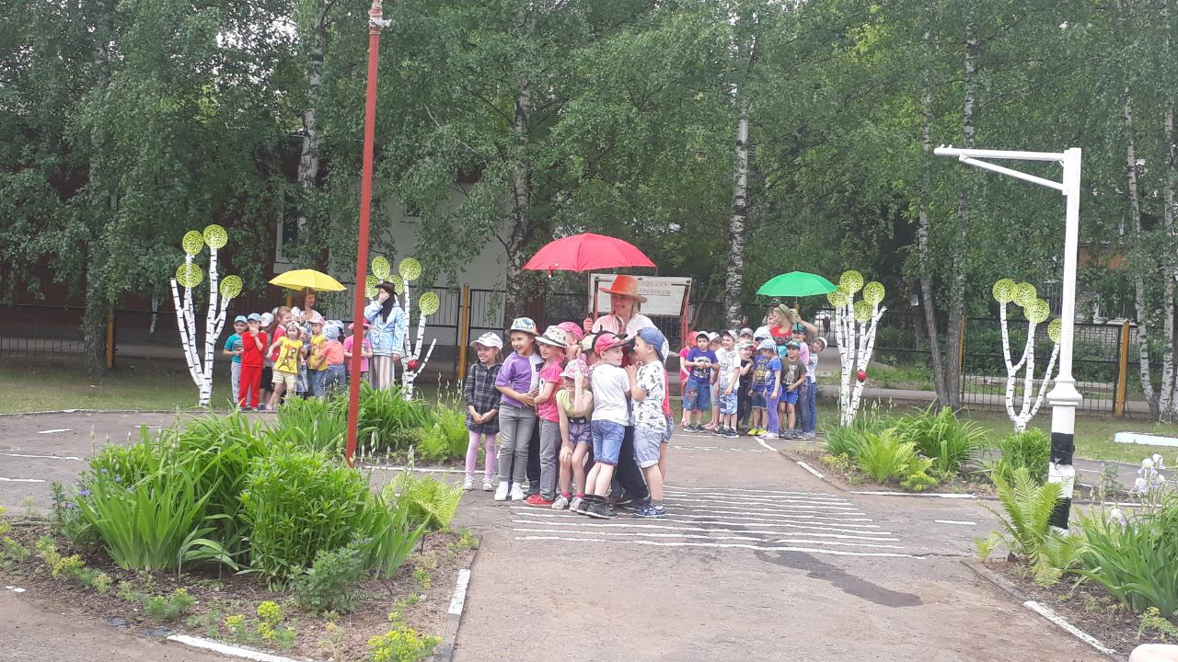
Праздник «День защиты детей»

Slide 7
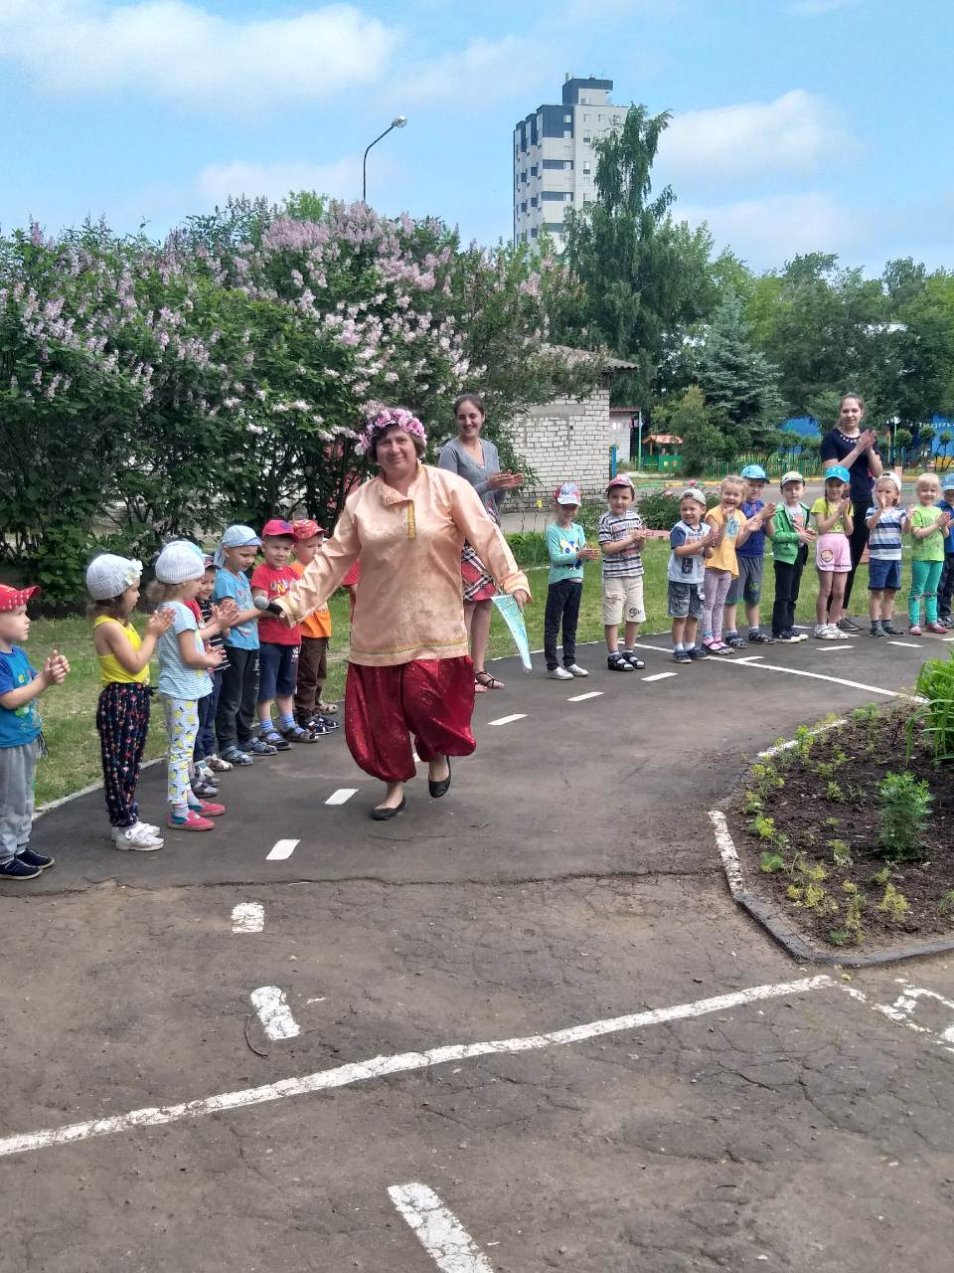

Slide 8
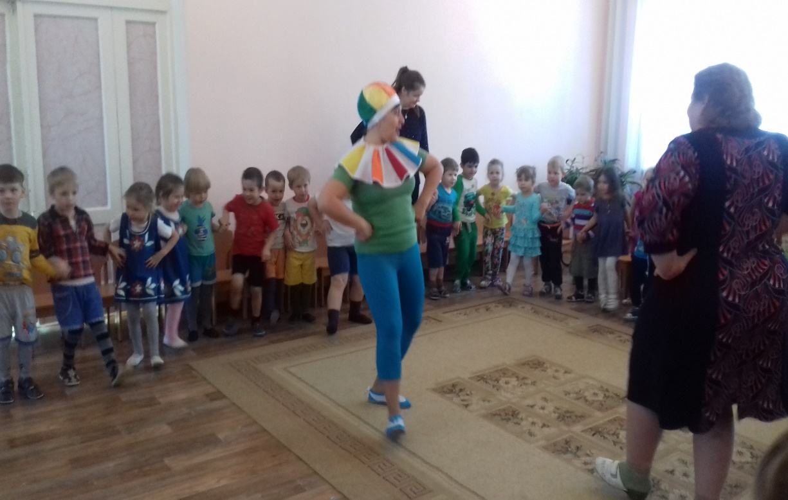
Развлечение «День Рождения детского сада»

Slide 9
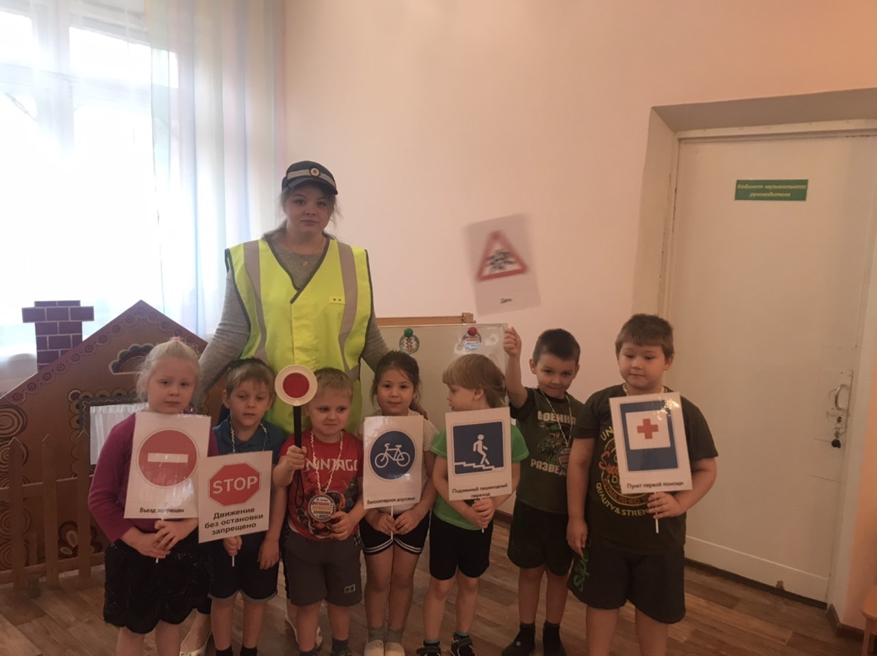
Викторина «Светофор», посвященное безопасности поведения на улице

Slide 11
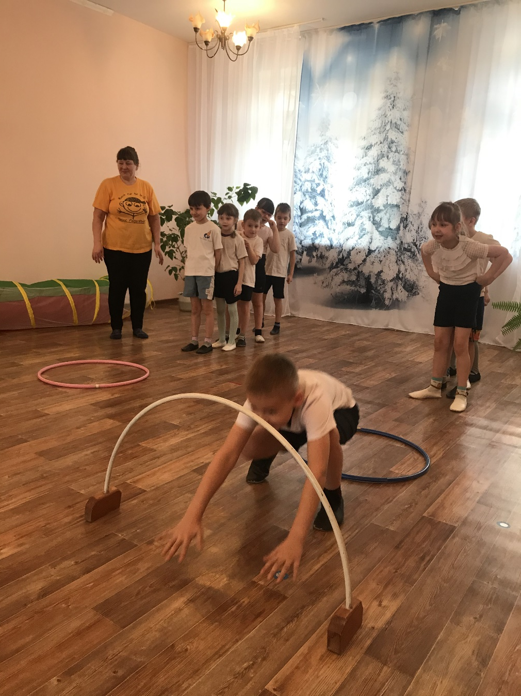
Спортивный досуг «Веселые старты»

Slide 12
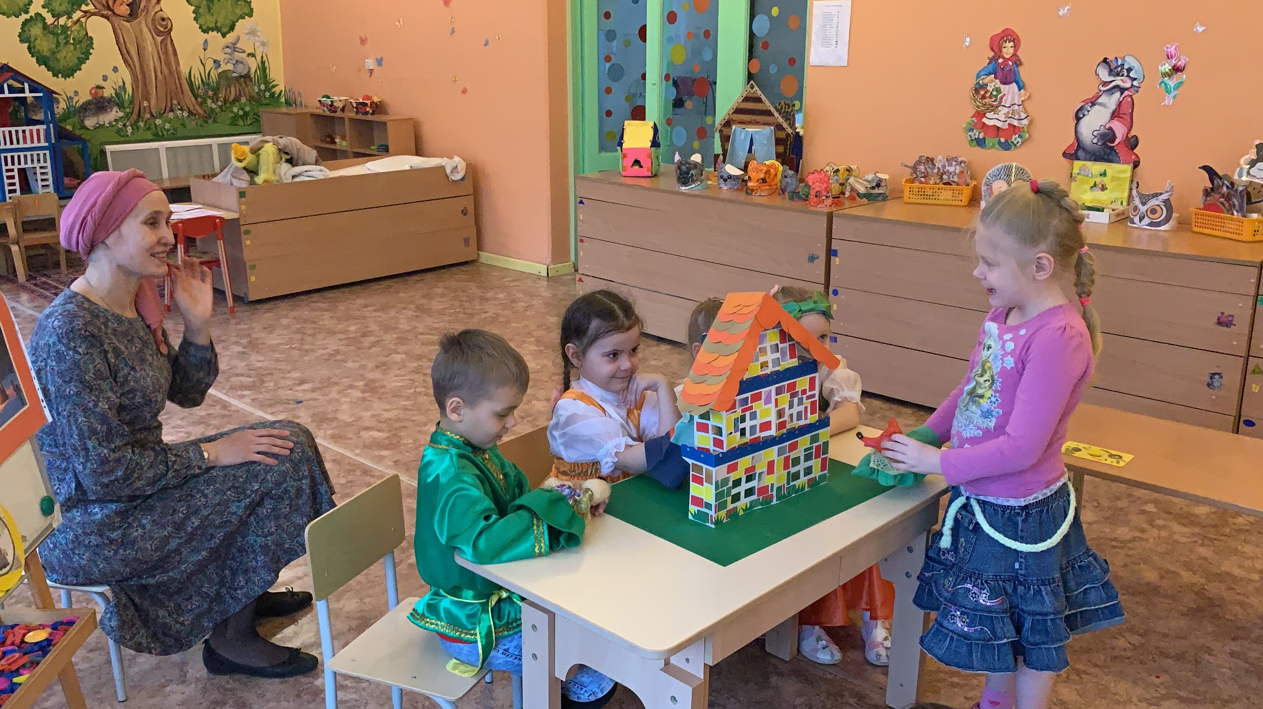
Масленичная неделя

Slide 13
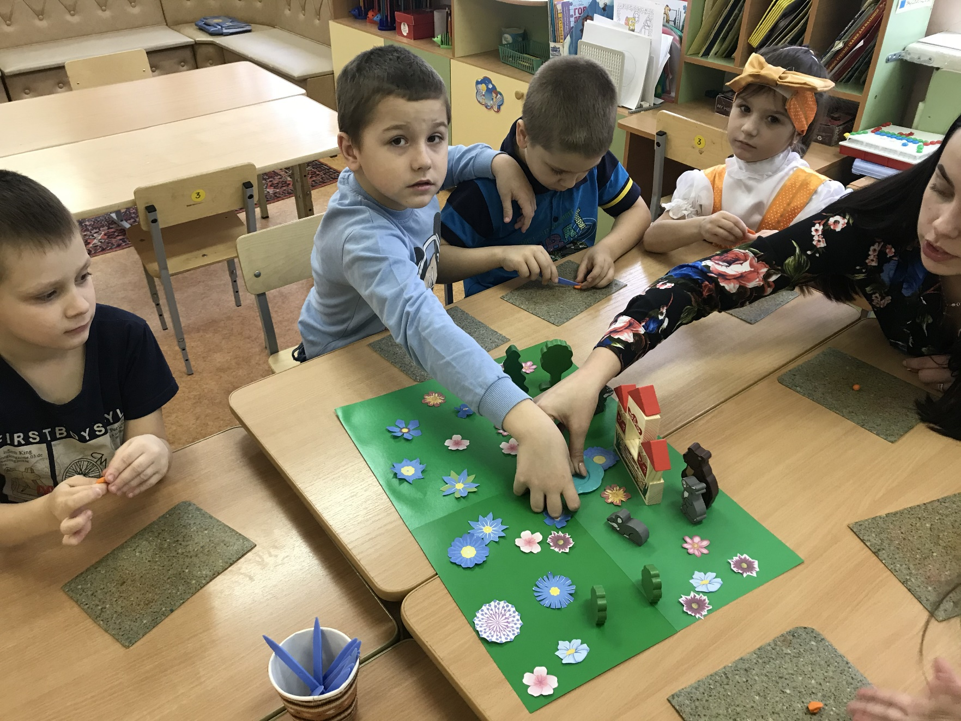

Slide 14
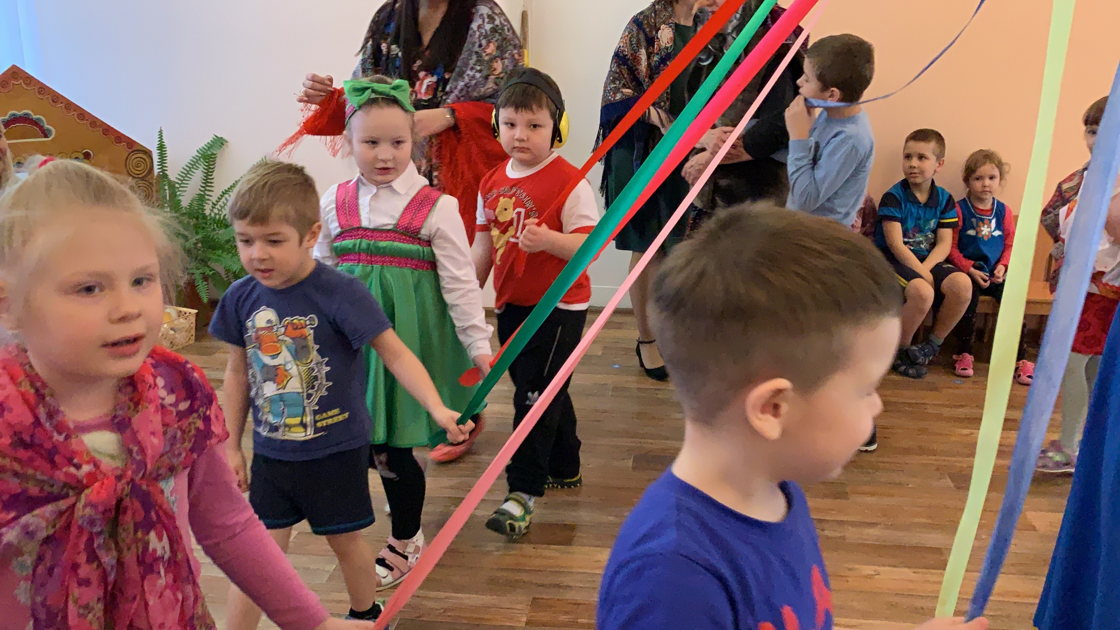

Slide 16
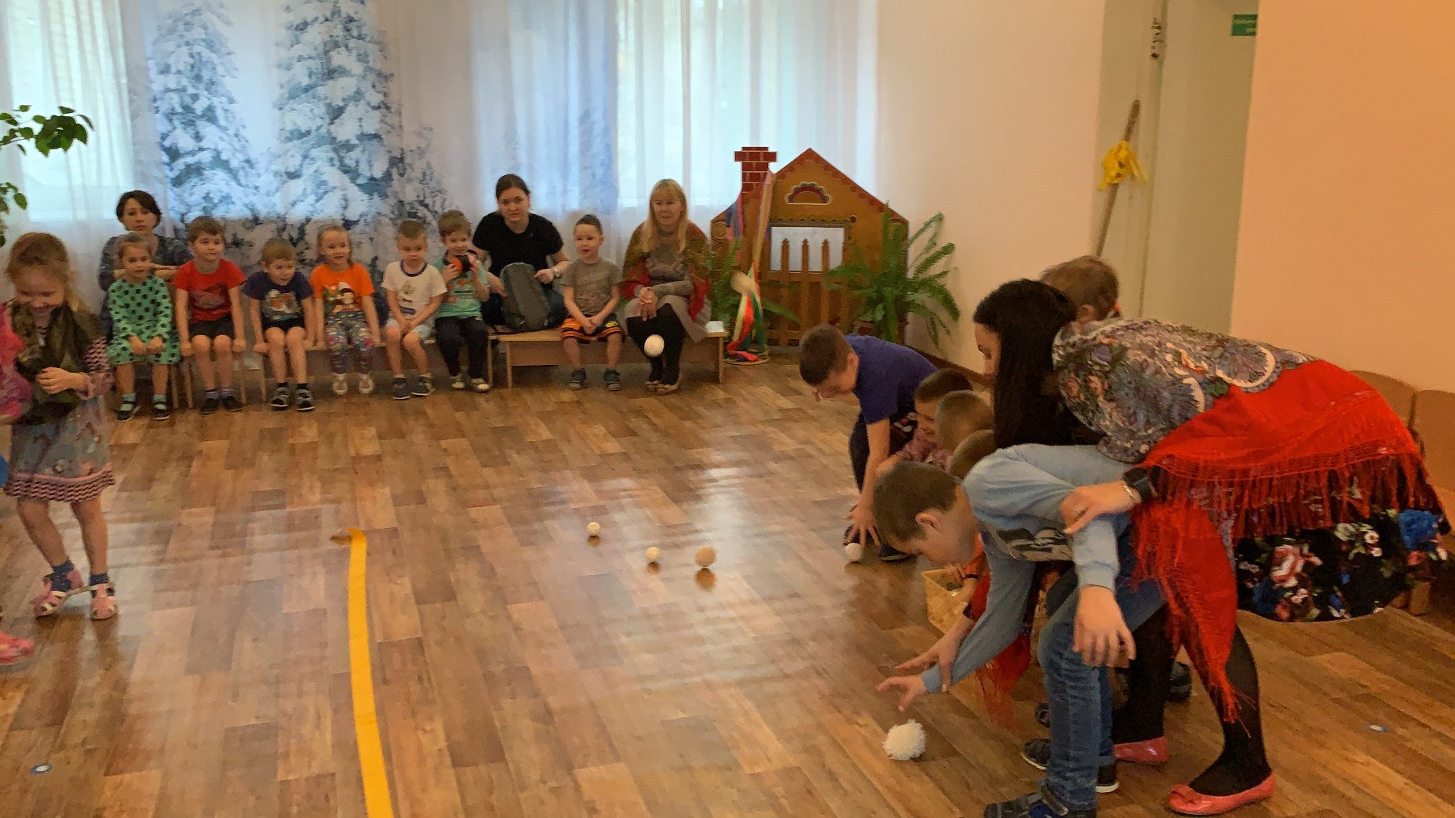

Slide 17
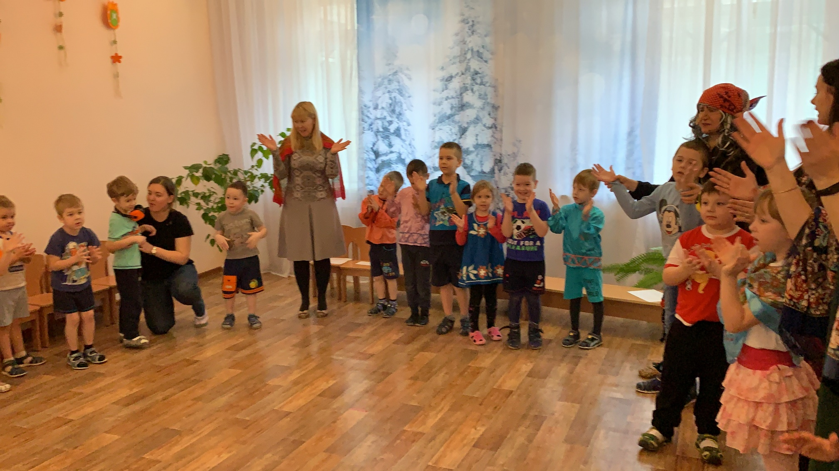

Slide 18
Результаты
В детском саду регулярно осуществляется включение детей с ОВЗ, в том числе детей с инвалидностью, в образовательно- воспитательный процесс в соответствии с годовым планом учреждения.
В течение Масленичной недели были проведены мероприятия, в которых участвовали дети с инвалидностью и нормотипичные сверстники. На инклюзивном воспитательном мероприятии инсценировка русской народной сказки «Теремок» через сказку были раскрыты особенности поведения детей с аутизмом и способы реагирования на данное поведение у других детей.

Slide 19
Трансляция данного опыта возможна в полном объеме

